Slide 1
Memorial de atuação
na AGES
Engenharia de Software - 2022/1
Gabriel Rabelo Almeida
Professora Orientadora: Alessandra Costa Smolenaars Dutra

Slide 2
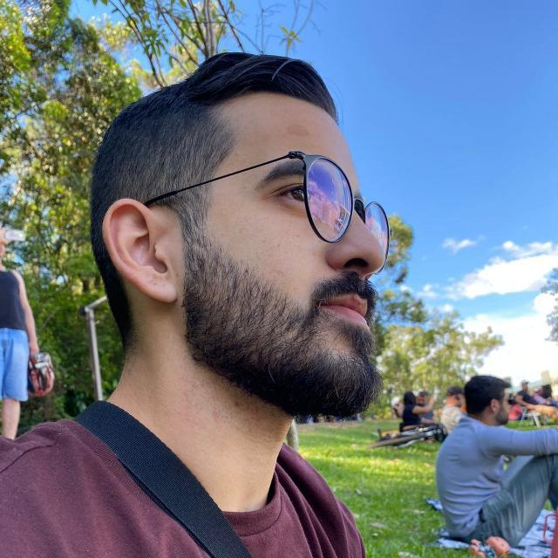
Sobre mim
Ingressei no curso em 2019/1 pelo ProUni
Primeiro estágio foi na Aceleradora Ágil
Escolhi seguir como desenvolvedor Back-end
Sou desenvolvedor back-end no Sicredi
Objetivo atual: Me tornar arquiteto de software

Slide 3
Linha do Tempo
AGES I
AGES II
AGES III
AGES IV
2019
2020
2021
2022
Aceleradora Ágil
(Estágio)
Sicredi (Estágio)
Sicredi(Efetivo)
Pandemia (Experiência remota)

Slide 4
Projetos na Agência
I
Mapas Culturais
II
Compartilhando Experiências
III
Apus Drones
IV
Adote Um Amanhã

Slide 5

AGES I
Mapas Culturais
Mapas Culturais
Iberê Camargo

Slide 6
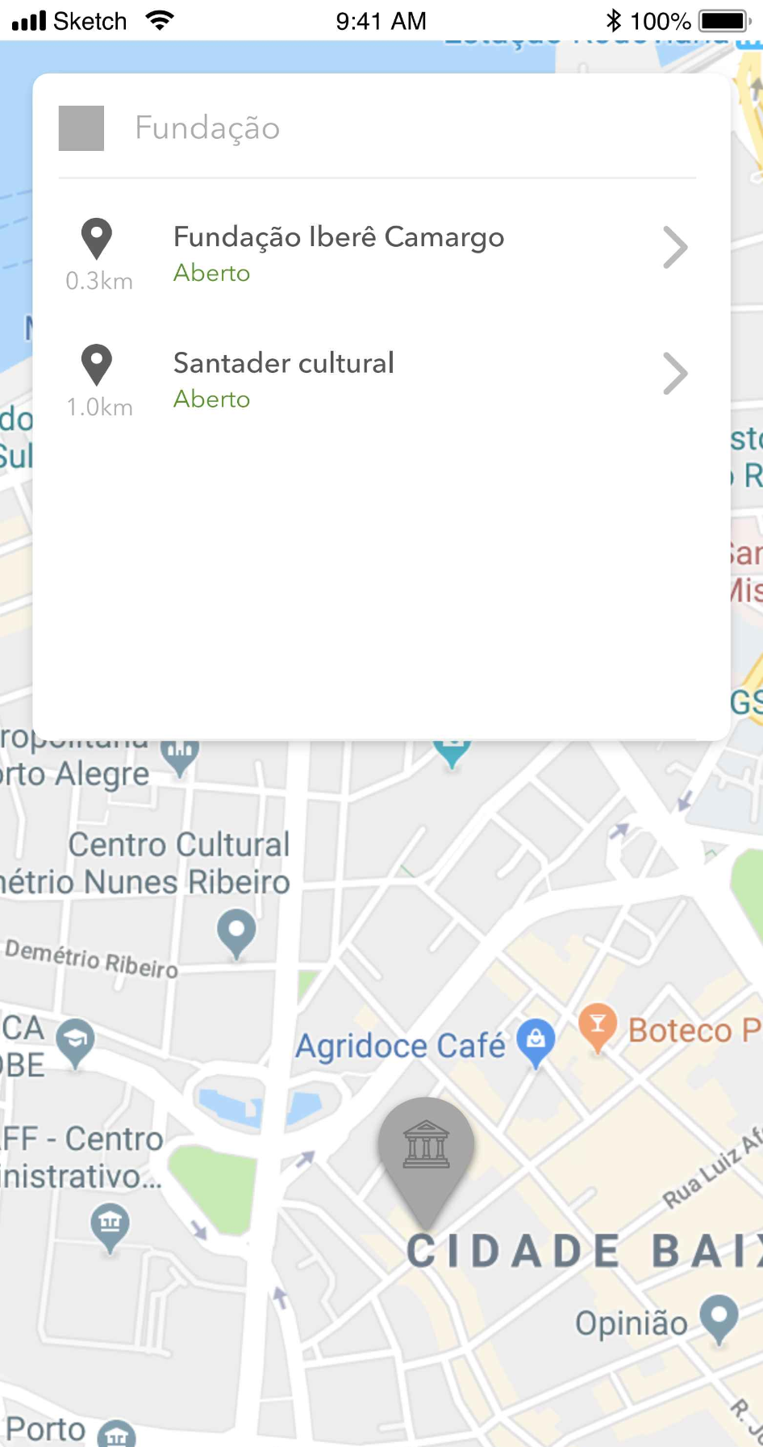
Detalhes
Mapas Culturais
Objetivo: Tornar as instituições de arte de Porto Alegre mais visíveis para a comunidade local e turistas.
Período: 08/19 a 11/19
Professor: Ricardo Bastos
Cliente: Lucas Pierozan

Slide 7
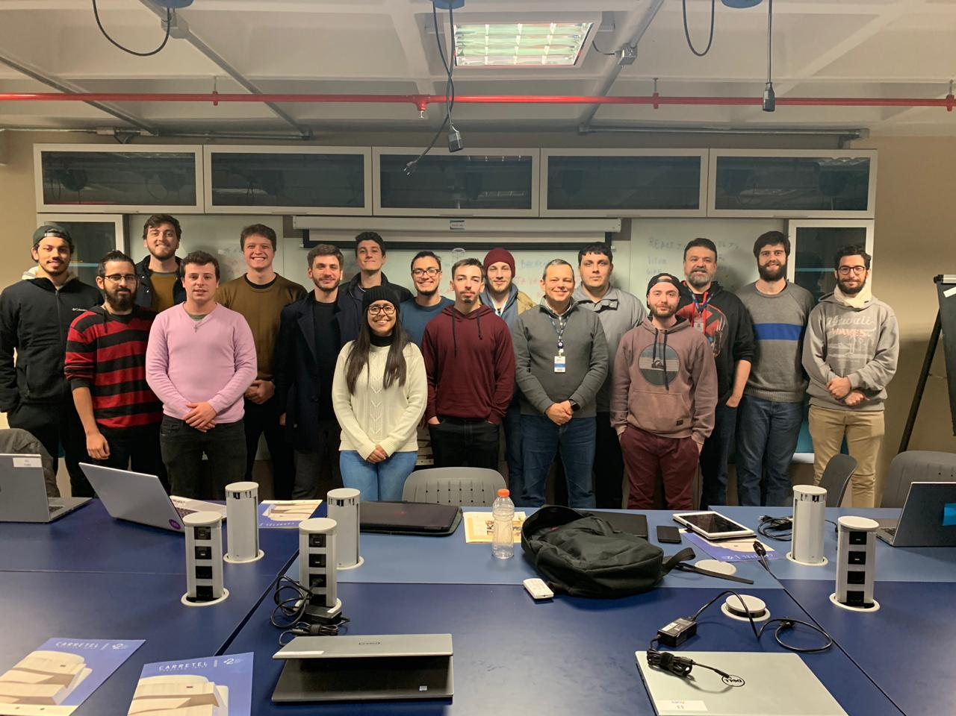
Equipe
Mapas Culturais
Eu

Slide 8

Tecnologias
Node.js
React.js
MySql
Mapas Culturais
Tecnologia utilizada no back-end
Tecnologia Utilizada no front-end
Banco de dados relacional

Slide 9
Mini-retrospectiva
Mapas Culturais
Foi bom
Deixou a desejar
Muito aprendizado sobre desenvolvimento
Hands-on
Pareamento (Vinicius Bazanella)
Primeiro contato com testes automatizados
Cliente atencioso
Ótimo apoio dos colegas mais experientes
Pouca compreensão sobre as metodologias ágeis
Versionamento de código
Poucos testes automatizados
Pouca documentação
Cliente não seguiu com a ideia após a conclusão do projeto

Slide 10
AGES II
Compartilhando
Experiências
Compartilhamento
!
?
TownSq

Slide 11
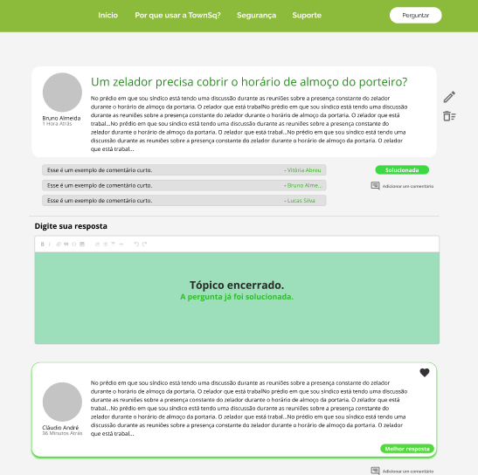
Detalhes
Compartilhamento
Objetivo: Facilitar a troca de conhecimento em assuntos referentes a condomínios. Serviria como Engineering as Marketing.
Período: 08/20 a 11/20
Professor: Daniel Callegari
Cliente: Marcos Eich

Slide 12

Equipe
Compartilhamento
SELECT name FROM …
ages_1 | ages_2 | ages_3 | ages_4
Adriana Anacleto | Gabriel Rabelo | Bruno Guerra | Luis Gustavo Santana
Katiane Marcante | Guilherme Carvalho | Eduardo Lessa | Jean Bainha
Willian Albeche | Vinicius Bazanella | Gabriel Castro Silva
 | Matheus Tosin | Lucas Schell
 | Luiz Eduardo Mello
 | Lucas Cardoso
404 NOT FOUND

Slide 13
Tecnologias
Java &
Spring Boot
Thymeleaf
MySQL
Compartilhamento
Framework utilizada para o front-end
Banco de dados relacional
Framework utilizada no back-end

Slide 14
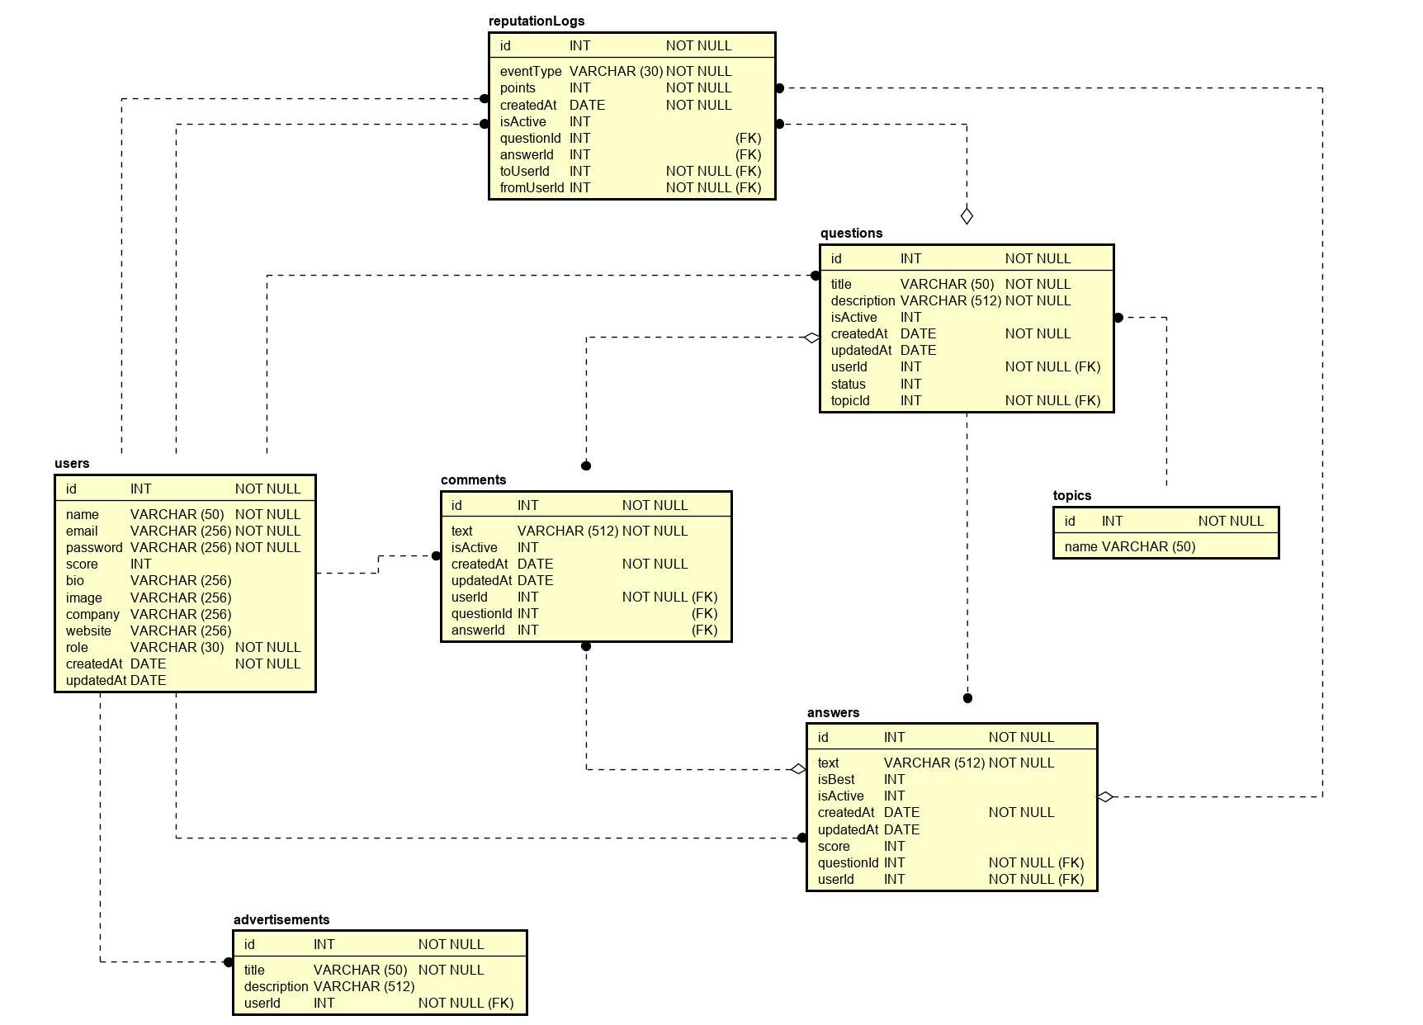
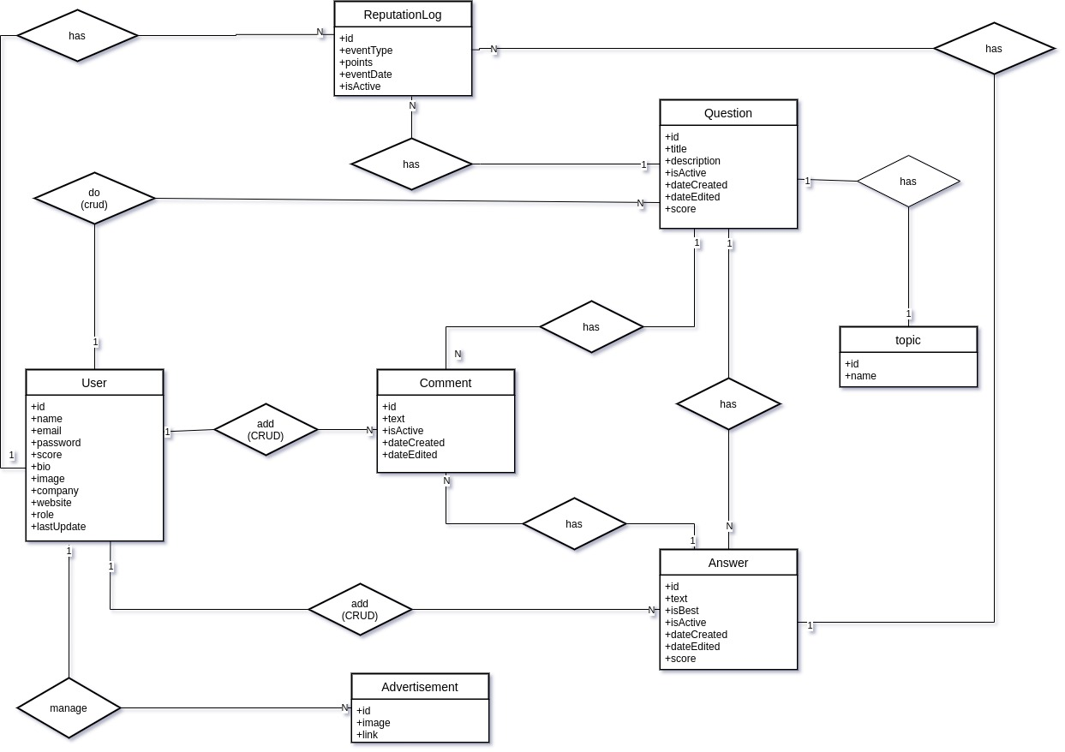
Compartilhamento
Principais Atribuições
Desenvolvimento dos diagramas de dados com base nos levantamentos de requisitos
Ajuda nos protótipos de telas
Desenvolvimento de código
Apoio aos AGES I

Slide 15
Mini-retrospectiva
Compartilhamento
Foi bom
Deixou a desejar
Sessões técnicas iniciais
Testes de unidade (VeriVal 1)
Boa UX (Luiz Eduardo)
Primeiro contato com SEO
Prática remota
Trabalho em squad
Não houve encontro presencial do time devido à pandemia
Pouco conhecimento da ORM utilizada no projeto (Liquibase)
Cliente não deu continuidade ao projeto

Slide 16


AGES III
Apus Drones
Apus Drones

Slide 17
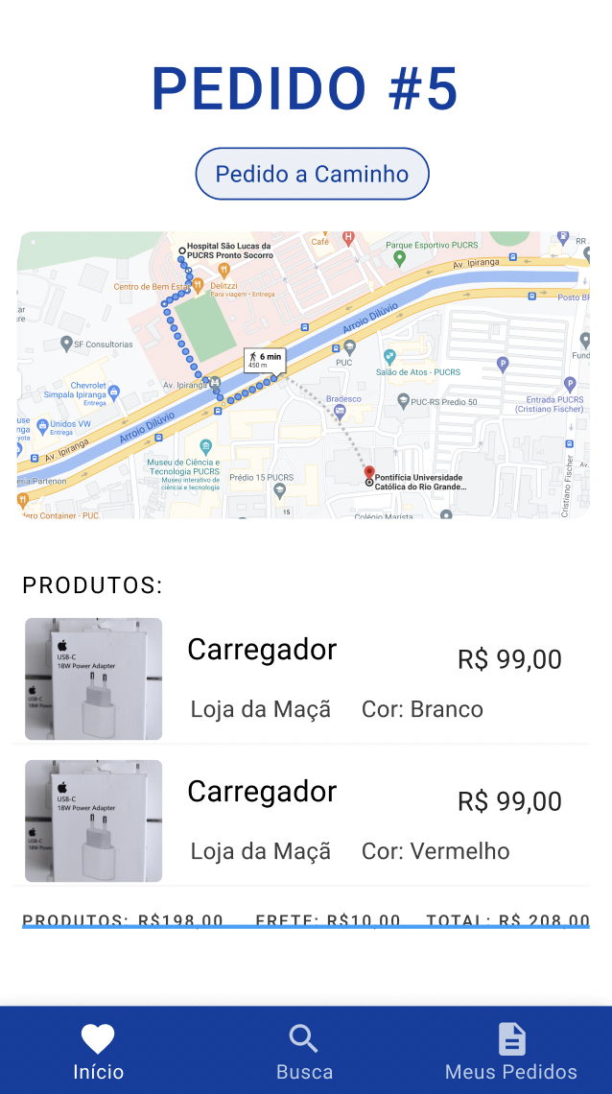
Detalhes
Apus Drones
Objetivo: Gerenciar a venda e entrega de produtos por drones.
Período: 08/2021 a 11/2021
Professor: Edson Moreno
Cliente: Henrique Dvogeski e Kauan Boerner

Slide 18
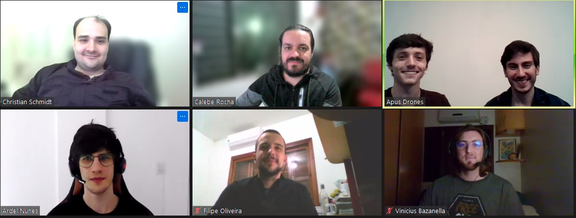
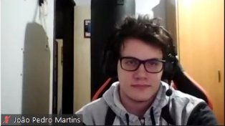
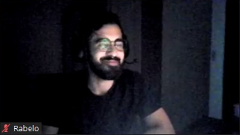
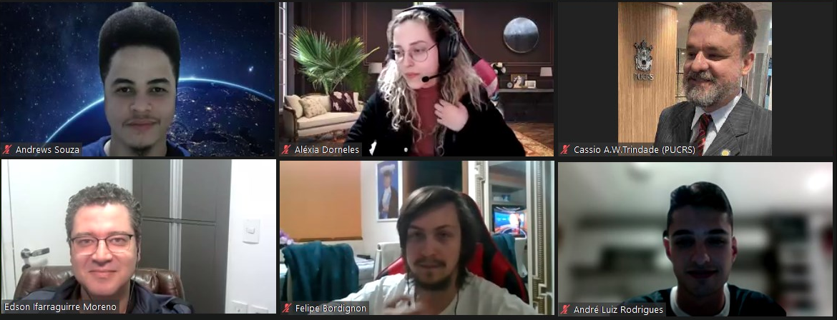
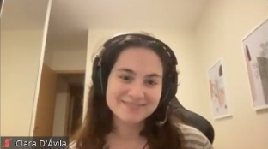
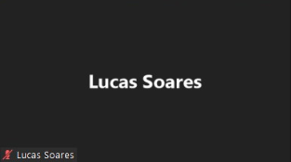
Equipe
Apus Drones
Eu

Slide 19
Tecnologias
Java &
Spring Boot
Flutter
MySQL
Apus Drones
Framework utilizada no frontend
Banco de dados relacional
Framework utilizada no backend

Slide 20
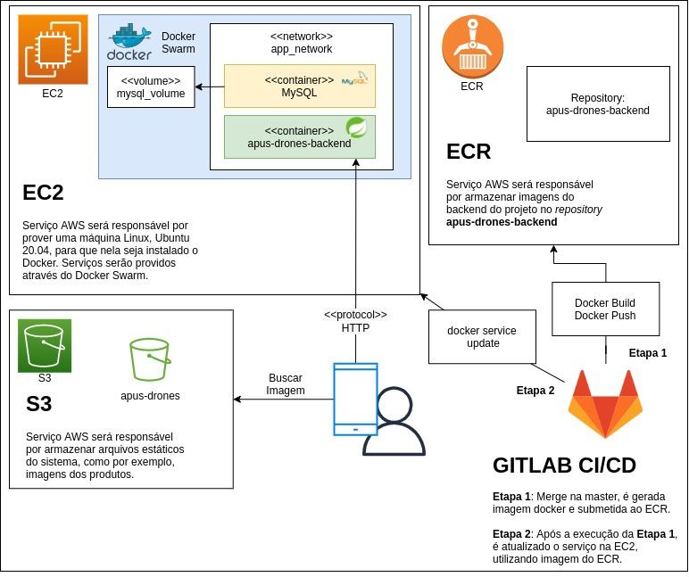
Apus Drones
Principais Atribuições
Participação na arquitetura (Calebe Rocha e Filipe de Oliveira)
Implantação da aplicação na nuvem
Configuração de CI/CD
Desenvolvimento de código
Apoio aos AGES I e II

Slide 21
Mini-retrospectiva
Apus Drones
Foi bom
Deixou a desejar
Prática com implantação na nuvem
Tecnologias atuais
Boa liderança (Calebe Rocha)
Confraternização final presencial (fim do isolamento social)
Projeto pouco motivador
Escopo enorme
Acabou sendo apenas um CRUD de pedidos
Penso que o projeto não tenha sido tão útil para os clientes.
Disciplinas anteriores não preparavam o suficiente para arquitetura em nuvem

Slide 22

AGES IV
Adote um Amanhã
Adote um Amanhã

Slide 23
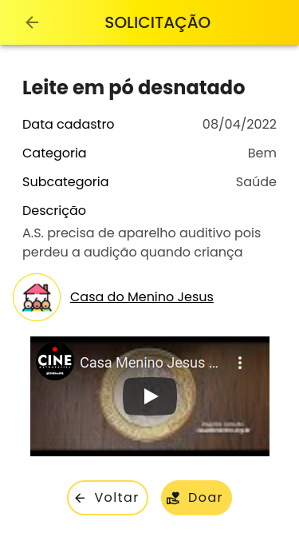
Detalhes
Adote um Amanhã
Objetivo: Mudar a vida de pessoas residentes de casas-lares e abrigos, conectando-as com doadores de bens ou prestação de serviços.
Período: 03/22 a 06/22
Professor: Alessandra Dutra
Cliente: Nilson Ayala e Cinara Dutra

Slide 24
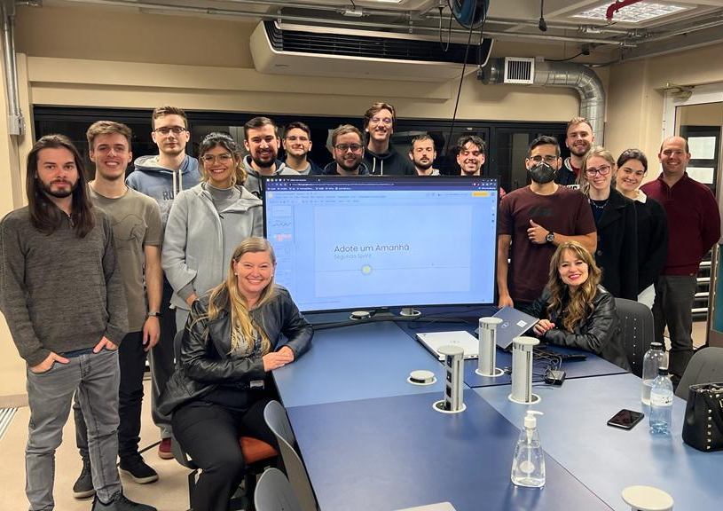
Equipe
Adote um Amanhã
Eu

Slide 25
Tecnologias
Java &
Spring Boot
Vue.js
PostgreSQL
Adote um Amanhã
Biblioteca Utilizada no frontend
Banco de dados relacional
Framework utilizada no backend

Slide 26
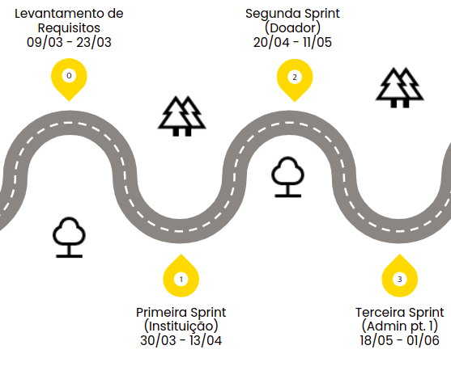
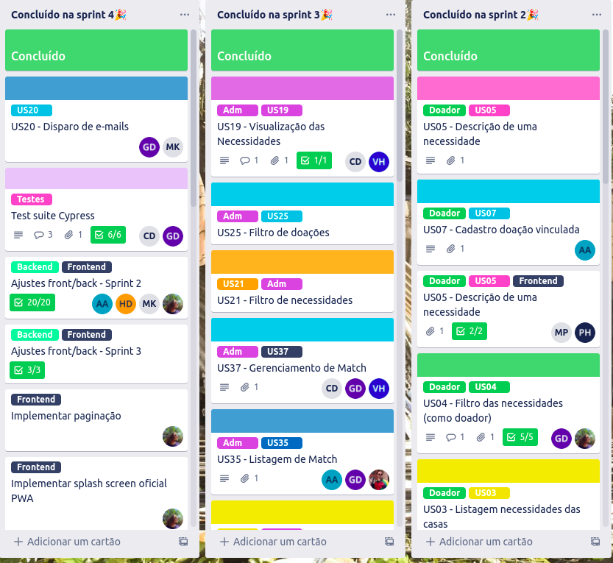
Adote um Amanhã
Principais Atribuições
Levantamento de Requisitos
Gestão do backlog
Acompanhamento das tarefas
Liderança
Resolução de conflitos
Facilitação de cerimônias ágeis
Feedback com os colegas com quem trabalhava
Desenvolvimento
Apoio a todos os AGES

Slide 27
Mini-retrospectiva
Adote um Amanhã
Foi bom
Deixou a desejar
Projeto com impacto social
Clientes entusiasmados
Equipe com mais autonomia
Equipe confiou no trabalho dos AGES IV
Acordo prevê a continuidade do aplicativo
Boa documentação do projeto
Muitos testes automatizados, incluindo testes funcionais
Uso pouco efetivo do Trello
Duas baixas na equipe
Escopo inicial grande

Slide 28


Obrigado!
Hora da defesa!
gabriel.rabelo@edu.pucrs.br
51 99397-1245
linkedin.com.br/in/rabelo~

